Slide 1



Студент-стул
Современный стул для лекционных занятий

Slide 2
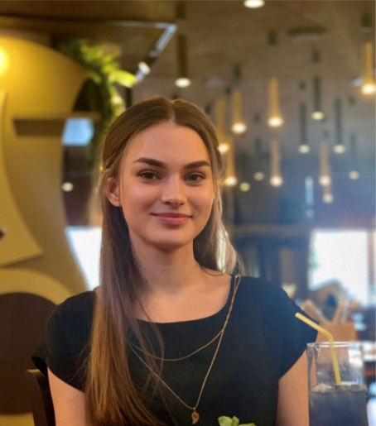


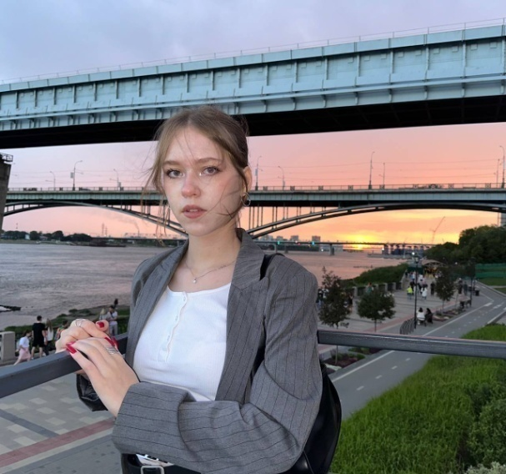
Профиль команды
Елпашева Анастасия
аналитик
Группа - ПС-22
Опыт: участник Акселератора ЗГУ-2022, 2023
Красильникова Анастасия
технолог
Группа - ПС-22
Опыт: участник Акселератора ЗГУ-2022, 2023
Сурнев Данила
лидер команды,
конструктор
Группа - ПС-22
Опыт: участник Акселератора ЗГУ-2022, 2023;
Участие в строительстве малоэтажных объектов
Усс Софья
дизайнер
Группа – ПС-22
Опыт: участник Акселератора ЗГУ-2022, 2023

Slide 3
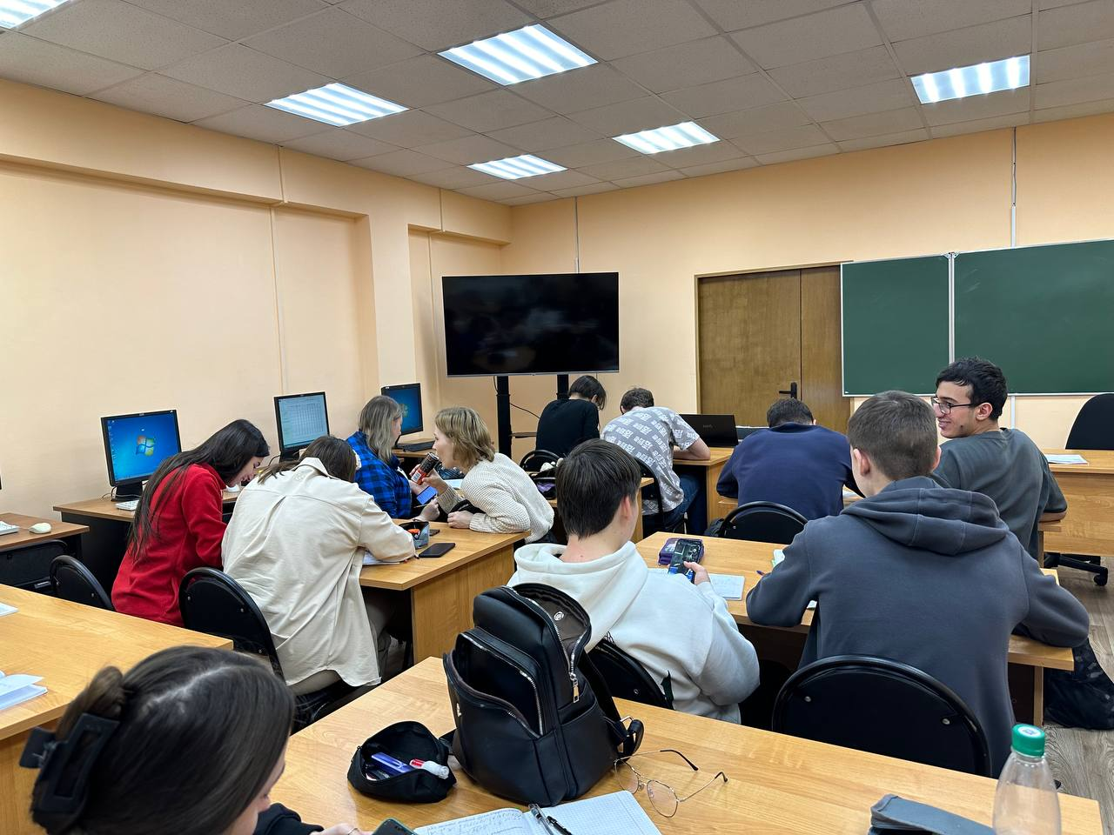
Проблема
Проблема, которую мы хотим решить в проекте: увеличить место в аудиториях и добавить удобство в познавательной деятельности.
Длительное нахождение в позе сидя - среднее количество пар 3-4 (4 - 5,5 часов).
В настоящее время эту проблему решают закупкой таких же стульев (с целью замены поломанных и увеличения количества самих стульев для посещения студентов)
Они неэффективны, потому что они не дают должного комфорта, и остается проблема с малым количеством свободного пространства.
Так же мы провели опрос, чтобы узнать и убедиться в том, чего сейчас не хватает в имеющемся оборудовании аудиторий.

Slide 4
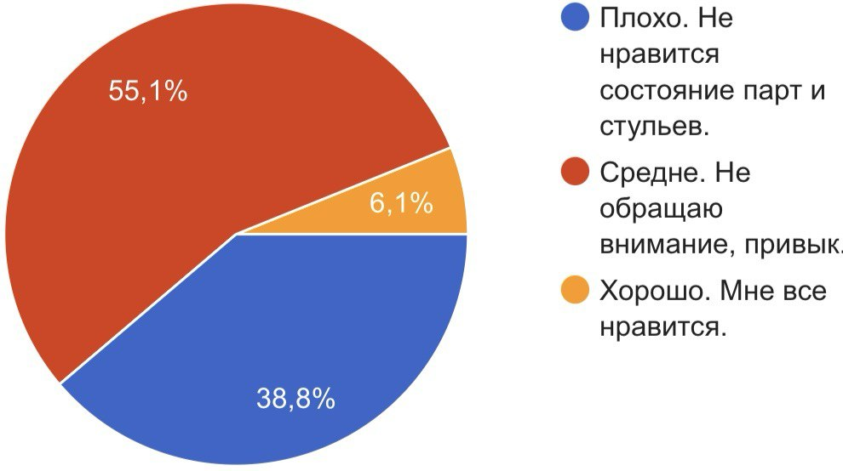
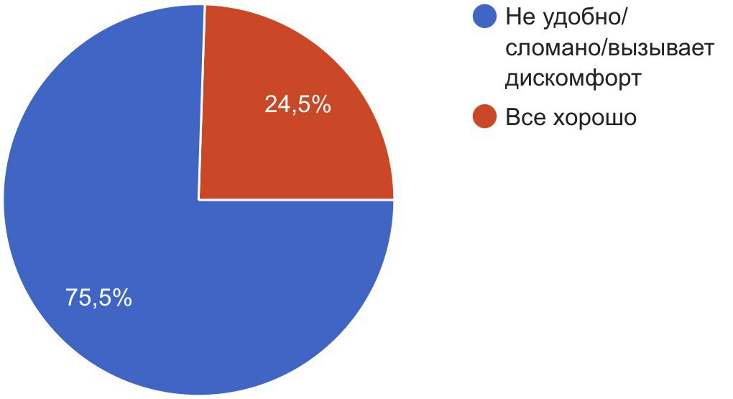
Результаты опроса – 56 студентов ЗГУ, 11-12.23
1. Оцените удобство аудиторий в данный момент:
2. На сколько комфортны стулья/кресла в аудиториях сейчас?
3. Каким должен быть удобный стул?
Всего ответов: 56, из них:
Стулья должны быть средней мягкости: 21
Стулья должны быть удобными: 13
Для поддержания здоровья: 8
С дополнительными приспособлениями: 7
Стандартным офисным: 7
4. Чего не хватает в конструкции стульев/кресел сейчас?
Всего: 56, из них:
Не хватает удобства: 17
Некуда положить сумки: 13
Не хватает мягкости: 12
Не хватает подлокотников: 10
Всё хорошо/всё хватает: 4

Slide 5
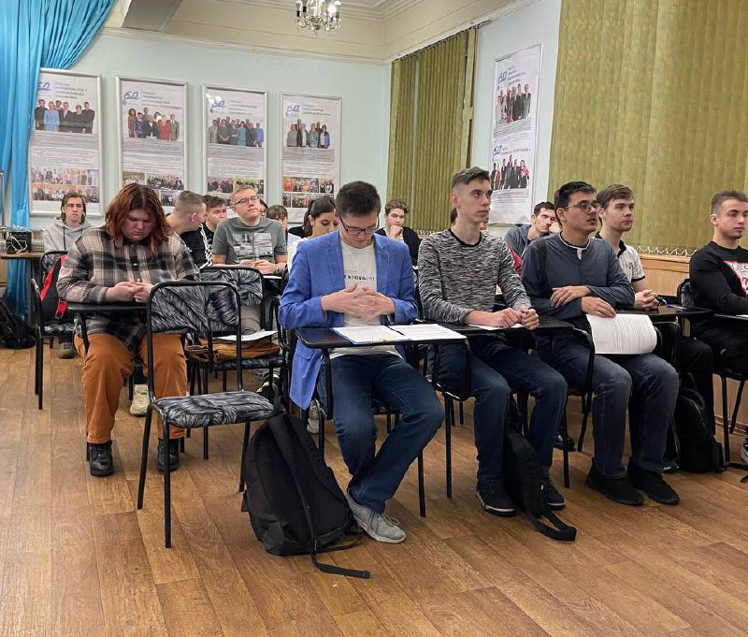
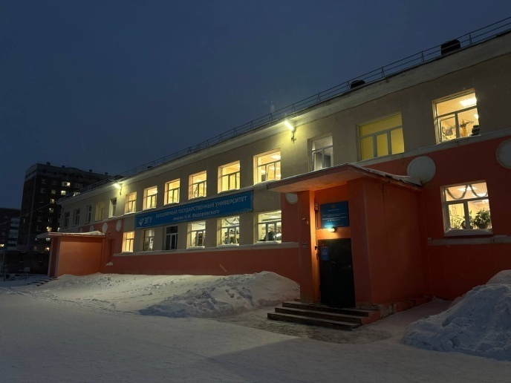
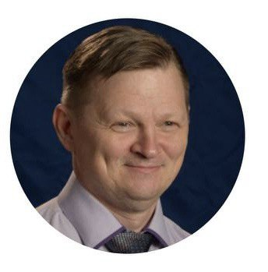
ЦЕЛЕВАЯ АУДИТОРИЯ
Общие характеристики
(пол, возраст, род и сфера деятельности, образ жизни ...):
Плательщик/покупатель - Образовательные учреждения разного уровня, стремящиеся оснастить учебные аудитории, либо имеющие устаревшее оборудование аудиторий, сломанные стулья. ЛВР - Департамент образования - участвует в процессе закупки, процессах формирования бюджета.
Пользователь – учащийся учебного заведения (школа, СПО (колледжи), ВУЗ), который посещает аудиторные занятия часто; размер учебной группы – 15-20 чел.; преподаватель, который ведет занятия в аудитории.
Проблемы и потребности:
Проблемы - устаревшие аналоги, большое количество мебели, которое давно эксплуатируется, жалобы учащихся, травмы (падения)
Потребности - обновление классов, создание комфортных условий для учащихся, стремление оптимизировать затраты, оснащение дополнительных новых корпусов
Проблемы и потребности пользователей – учащихся – безопасность, комфорт, наличие свободного пространства, недостаточно места, неудобно писать/работать в команде, некуда положить сумку/папку/бутылку с водой, поставить ноутбук и пр.;
Продукты, которые сейчас используют для решения проблемы / которые есть на рынке: офисные стулья, табуретки, старые/сломанные лекционные стулья
Причины, по которым текущие решения «не работают»: неудобно, габаритно (занимают много места), устарело, нет дополнительных функций, не учитывает влияние на здоровье (при длительном использовании)
Что ценит, на что обращает внимание: личное пространство, комфорт, современность и удобство, многофункциональность.
Студенты
ЗГУ
Преподаватели

Slide 6
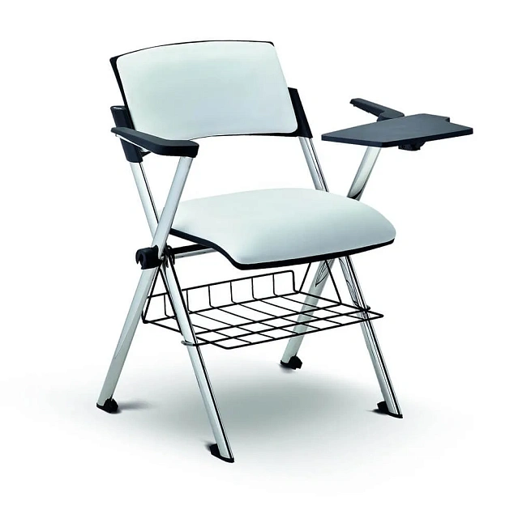
ПРОДУКТ
Мы предлагаем создать стул для лекционных занятий, который добавит студентам удобства в обучении.
Основные функции / возможности:
Держатель для стакана
Увеличение личного пространства
Экономия места в аудитории (отказ от парт - поверхность для письма)
Полка для сумок
Минималистичный современный дизайн
Удобные подлокотники
Анатомическая спинка
Новизна: 1) многофункциональность (подставка для сумок, подстаканник, подлокотник), 2) возможность складывания для транспортировки или хранения, 3) компактность (размеры – учитывая требования по эргономике и удобству) 4) малый вес
Сценарий использования:
Использование во время учебного процесса с возможностью складывания/раскладывания стула.
Пример внешнего вида

Slide 7
Технологии
Наше решение основано на технологии: раскладного стула, с подлокотниками, полкой для тетради, бутылки с водой и сумки
Тип складывания, тип совмещения: в сложенном виде стулья легко состыковываются между собой, так как имеют форму прямоугольного листа. В этом виде стулья легко транспортировать и хранить, так пространство используется максимально эффективно.
Продукт обладает следующими техническими параметрами:
Размеры – полная ширина, высота, глубина стула: 500х760х560 мм
Материалы обшивки – экокожа на микрофибре, средняя жесткость и высокая прочность, материал каркаса – металл.
Система складывания – сдвиг ножек друг к другу, поворот столешницы и подлокотника (с одной стороны он отсоединяется)
За счет откидывающегося рабочего мини-стола положительное влияние на осанку – учащийся не горбится, удобно писать.
Подставка для рюкзака/сумки – высота сиденья предусмутрена так, что в полку под ним умещается рюкзак и не мешает при перемещении по аудитории.
Уровень готовности технологии: TRL № 2

Slide 8
Конкуренты
Критерии | Наш проект «Студент-стул» | Easy Chair (черные стандарт) | Nowy Styl "Samba" | E-mall | “Омега”
Вес (кг) | 8 | 6 | 9 | 12 | 3.98
Функционал | Подстаканник Место для сумки Столешница Подлокотники | - | Подлокотники | Столешница Подлокотники | -
Материал | Экокожа на микрофибре, металлический каркас | Кожзам, металл | Кожзам, металл | Кожзам, металл | Кожзам, металл
Возможность складывания | + | - | - | - | +
Стоимость | 5000 | 2000р | 10000р | 12000 | 4000
Целевая аудитория | Учебные заведения, конференц залы
Размеры/габариты | 500х760х560 | 540х805х605 | 525х900х600 | 560х920х620 | 490х730х550

Slide 9
ОБЪЁМ РЫНКА
TAM:
Потенциальный объем рынка или объем потребности потребителей вне зависимости от способа её удовлетворения. Объем/размер рынка мебели для образовательных учреждений - 39900 образов. учр. В РФ*480(ср. кол. стул)*5000р=95,76 млрд р
SAM:
Доступный объем рынка с учетом конкурентной обстановки. 1047 обр. учр. Красноярского Края*480 (ср. кол. стул)*5000р= 2,513 млрд р
SOM:
Реально достижимый объем рынка с учетом наших ресурсов на конкретный момент времени. 89 обр. учр. В НПР*480(ср кол стул)*5000р=213,6 млн. р.

Slide 10
БИЗНЕС-МОДЕЛЬ
8.Ключевые партнёры
ЗГУ – партнерство при реконструкции корпуса
НОРНИКЕЛЬ – сотрудничество в развитии городской и образовательной среды
АРН=Молодежный центр – тестирование и участвие в разработке
6.Ключевые виды деятельности
Разработка конструкции
Подбор поставщиков и заказ материалов
Тестирование конструкции, прототипа
Презентации и производство тестовой партии
2.Ценностные предложения
Удобство
Личное пространство
Безопасность обучающихся
Увеличение пространства в аудиториях
Многофункциональность
Обновление оснащения
3.Отношения с потребит.
Способы информир-я:
Сайт
Email-рассылки
Личные встречи
Сарафанное радио + работа с проф. сообществами
Количество точек, наличие сайта и социальных сетей, используемые каналы продвижения, количество клиентов / подписчиков, промоакции
Сопровождение, гарантии, ремонт
1.Сегменты потребителей
Плательщик/покупатель - Образовательные учреждения разного уровня, стремящиеся оснастить учебные аудитории, либо имеющие устаревшее оборудование аудиторий, сломанные стулья. ЛВР - Департамент образования - участвует в процессе закупки, процессах формирования бюджета.
Пользователь – учащийся учебного заведения (школа, СПО (колледжи), ВУЗ), который посещает аудиторные занятия часто; размер учебной группы – 15-20 чел.; преподаватель, который ведет занятия в аудитории
7.Ключевые ресурсы
Кадры – рабочий-специалист, аналитики рынка, инженер-конструктор
Материальные – помещение для сборки и тестирования
Информация – мнение потребителей, СанПины/ГОСТы для мебели в сфере образования; требования законодательства; технические характеристики изделия
4.Каналы сбыта
Места продаж:
Сайт
Тендерные площадки
Система гос. Закупок
9.Структура издержек
Сырье и материалы для изготовления – кожа на микрофибре, металлический каркас, крепления, дерево/пластик для полок, упаковка
5.Потоки доходов
Продажа стульев

Slide 11
РЕЗУЛЬТАТЫ
К количественным показателям реализации проекта мы относим:
1. Обновление мебельного фонда – замена сломаных/устаревших кресел/стульев – до 65% всех учреждений;
2. Увеличение полезного рабочего пространства в аудиториях – в 2 раза;
3. Увеличение личного пространства каждого участника/учащегося- до 30%.
К качественным показателям реализации относятся следующие результаты:
1. Комфорт при получении образования/при ведении аудиторных занятий;
2. Формирование комфортной образовательной среды и благоприятного имиджа учреждений.
В среднесрочной перспективе (3-5 лет) мы планируем разработать прототип, произвести тестовую партию, начать пробные продажи многофункционального стула для образовательных учреждений.

Slide 12
Таблица расчета средней цены
Компонент | Стоимость (рубли)
Металлический каркас | 1500
Экокожа на микрофибре | 1200
Крепежные элементы | 100
Дерево для спинки и сиденья | 700
Работа (з/п) | 1500
Итого: | 5000

